Slide 1
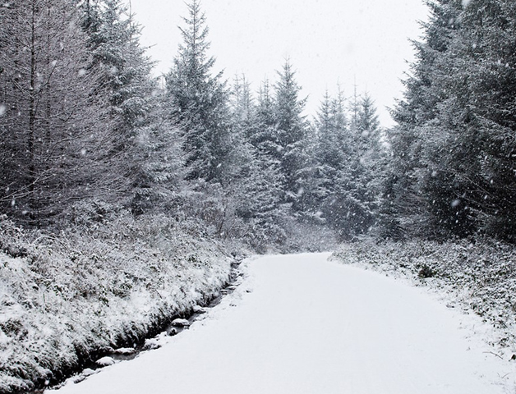
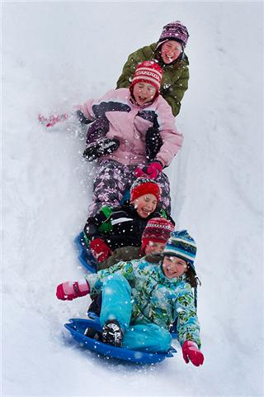
Se, se, se, i net er faldet sne Tekst: Olaf Holst (-)
1 af 4
1. Se, se, se, i nat er faldet sne. Nu bli’r der fest og glæde, nu skal vi ud med slæde. Se,se,se! I nat er faldet sne..

Slide 2
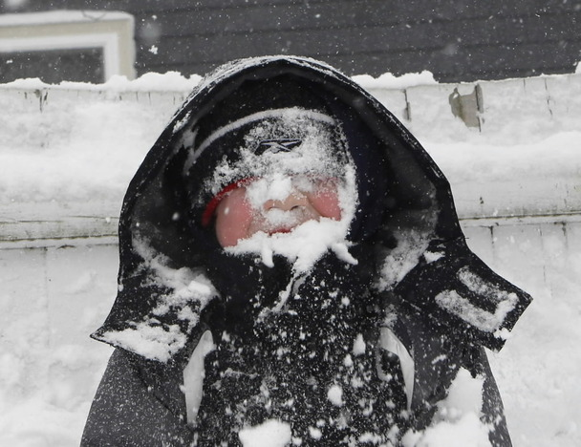
2 af 4
2. Se, se, se, Nu skal vi slås med sne. Der fik du en i nakken, den smelter under frakken Se,se,se! Nu skal vi slås med sne.

Slide 3
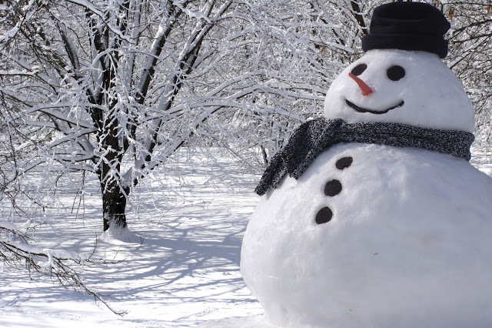
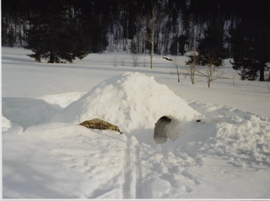
3 af 4
3. Se, se, se, Nu bygger vi af sne. En hule vil vi lave, en snemand vil vi have. Se,se,se! Nu bygger vi af sne.

Slide 4
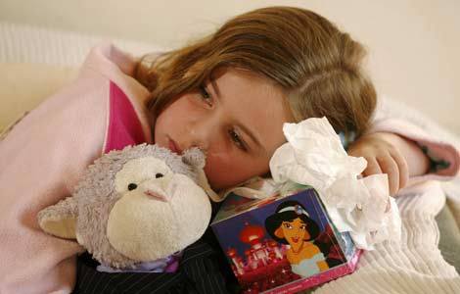
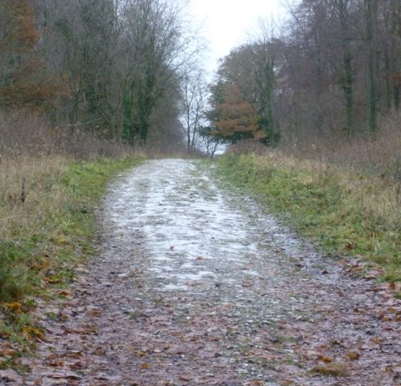
4 af 4
4. Se, se, se, Nu tør den fine sne. Nu bli´r der sjap og søle, og folk kan sig forkøle. Se, se, se! Nu tør den fine sne.

